Slide 1

第8章 常微分方程数值解法
§1 引言
§1.1 为什么要研究数值解法
一阶常微分方程初值问题的一般形式为
y′=ƒ(x,y) ,a≤x≤b
(8.1)
y(a)=α
其中ƒ(x,y)是已知函数,α为给定的初值.
如果函数ƒ(x,y)在区域{a≤x≤b,-∞<y<∞}上连续且关于y满足Lipschitz条件
其中L>0为Lipschitz常数,则初值问题(8.1)有唯一解.

Slide 2
所谓数值解法,就是设法将常微分方程离散化,建立差分方程,给出解在一些离散点上的近似值.
§1.2 构造数值解法的基本思想
假设初值问题(8.1)的解y=y(x)唯一存在且足够光滑.对求解区域[a,b]做剖分
a=x₀<x₁<x₂<…<x_{n}<…<x_{N}=b
其中剖分节点x_{n}=a+nh,n=0,1,…,N, h称为剖分步长.数值解法就是求精确解y(x)在剖分节点x_{n}上的近似值y_{n}≈y(x_{n}), n=1,2,…,N.
我们采用数值积分方法来建立差分公式.
在区间[x_{n},x_{n+1}]上对方程(8.1)做积分,则有

Slide 3
对右边的积分应用左矩形公式，则有

Slide 4
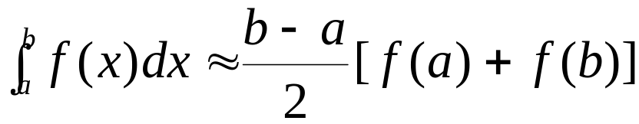
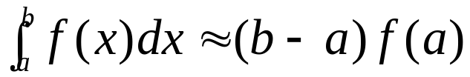
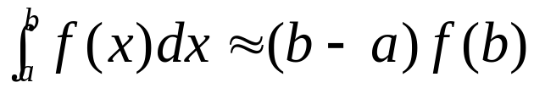
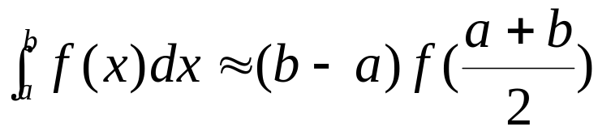
梯形公式
y
y=ƒ(x)
左矩形公式
右矩形公式
o
a
x
b
中矩形公式

Slide 5

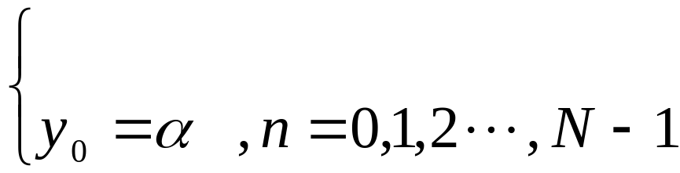
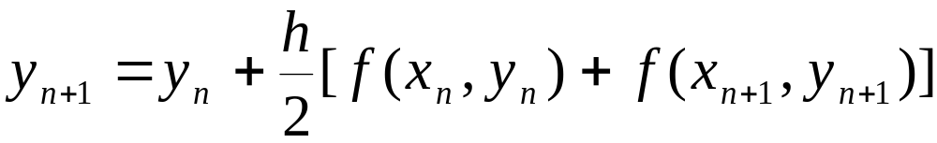
对右边的积分应用左矩形公式，则有
因此，建立节点处近似值y_{n}满足的差分公式
称之为Euler公式.
若对(8.2)式右边的积分应用梯形求积公式，则可导出差分公式
称为梯形公式.

Slide 6
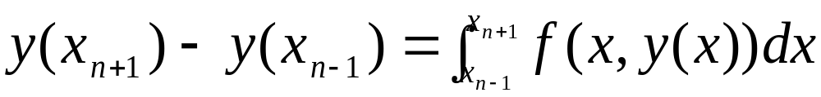

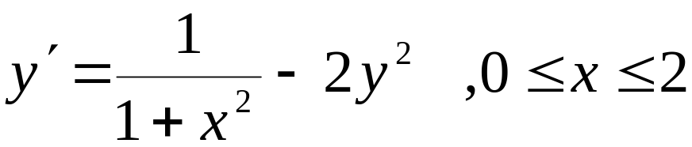
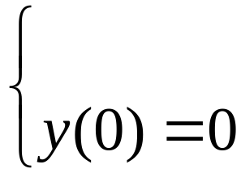
例1
若在区间[x_{n-1},x_{n+1}]上对方程(8.1)做积分,则有
对右边的积分应用中矩形求积公式，则得差分公式
称为Euler中点公式或称双步Euler公式.
利用Euler方法求初值问题
的数值解.此问题的精确解是y(x)=x/(1+x²).
解 此时的Euler公式为

Slide 7
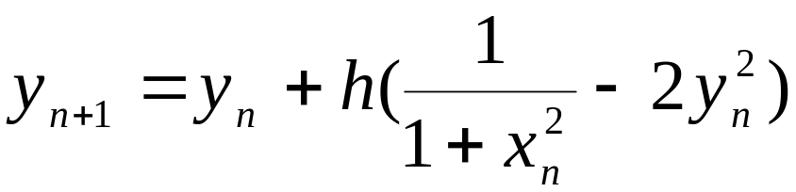
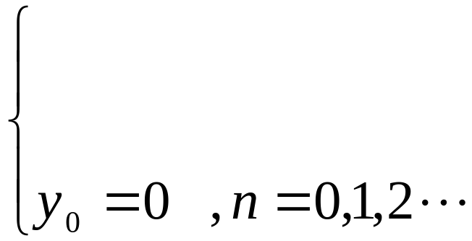
分别取步长h=0.2 ,0.1 ,0.05,计算结果如下

Slide 8
h | x_{n} | y_{n} | y(x_{n}) | y(x_{n})-y_{n}
h=0.2 | 0.00 0.40 0.80 1.20 1.60 2.00 | 0.00000 0.37631 0.54228 0.52709 0.46632 0.40682 | 0.00000 0.34483 0.48780 0.49180 0.44944 0.40000 | 0.00000 -0.03148 -0.05448 -0.03529 -0.01689 -0.00682
h=0.1 | 0.00 0.40 0.80 1.20 1.60 2.00 | 0.00000 0.36085 0.51371 0.50961 0.45872 0.40419 | 0.00000 0.34483 0.48780 0.49180 0.44944 0.40000 | 0.00000 -0.01603 -0.02590 -0.01781 -0.00928 -0.00419
h=0.05 | 0.00 0.40 0.80 1.20 1.60 2.00 | 0.00000 0.35287 0.50049 0.50073 0.45425 0.40227 | 0.00000 0.34483 0.48780 0.49180 0.44944 0.40000 | 0.00000 -0.00804 -0.01268 -0.00892 -0.00481 -0.00227

Slide 9
在Euler公式和梯形公式中,为求得y_{n+1},只需用到前一步的值y_{n},这种差分方法称为单步法,这是一种自开始方法.
Euler中点公式则不然, 计算y_{n+1}时需用到前两步的值y_{n} , y_{n-1} ,称其为两步方法,两步以上的方法统称为多步法.
在Euler公式和Euler中点公式中,需要计算的y_{n+1}已被显式表示出来,称这类差分公式为显式公式,而梯形公式中,需要计算的y_{n+1}隐含在等式两侧,称其为隐式公式.
隐式公式中,每次计算y_{n+1}都需解方程,要比显式公式需要更多的计算量,但其计算稳定性较好.

Slide 10
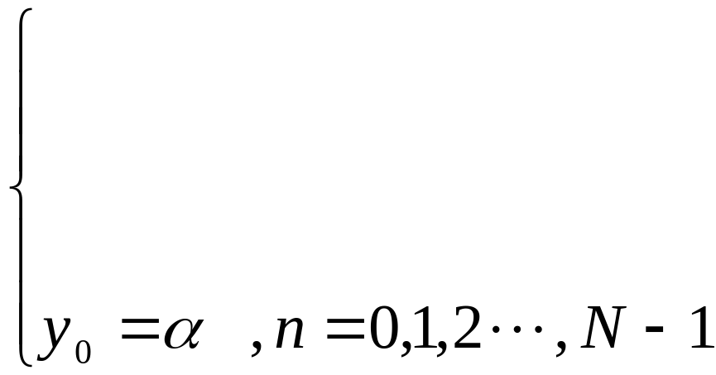
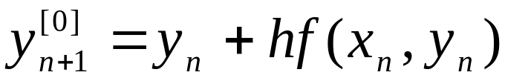
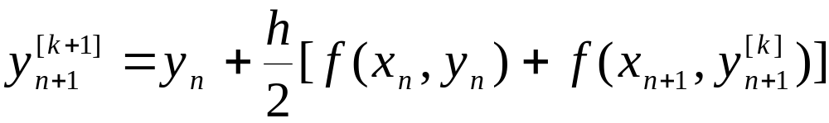
§2 改进的Euler方法和Taylor展开方法
§2.1 改进的Euler方法
从数值积分的角度来看,梯形公式
计算数值解的精度要比Euler公式好,但它属于隐式公式,不便于计算.
实际上,常将Euler公式与梯形公式结合使用:

Slide 11

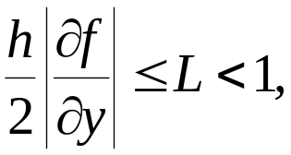


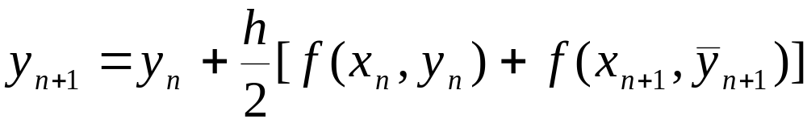
(ε是给定的精度要求)时, 取
由迭代法收敛的角度看，当
就可以保证迭代公式收敛, 而当h很小时, 收敛是很快的.
而且, 只要
通常采用只迭代一次的算法:
称之为改进的Euler方法. 这是一种单步显式方法.
改进的Euler方法也可以写成

Slide 12
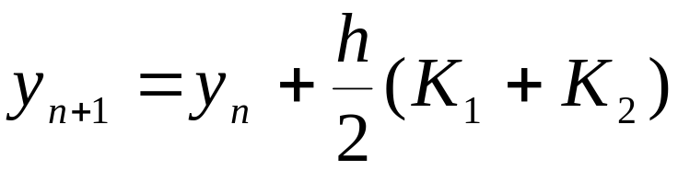



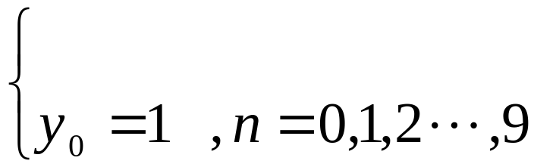
例2 求初值问题
y′=y-2x/y , 0≤x≤1
y(0)=1
的数值解, 取步长h=0.1 . [精确解为y(x)=(1+2x)^{1/2}.]
解 (1) 利用Euler方法

Slide 13

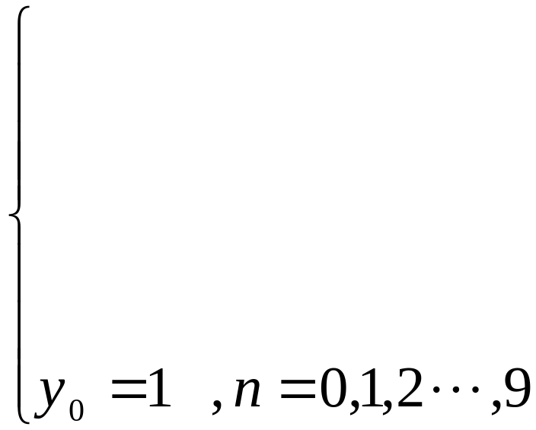

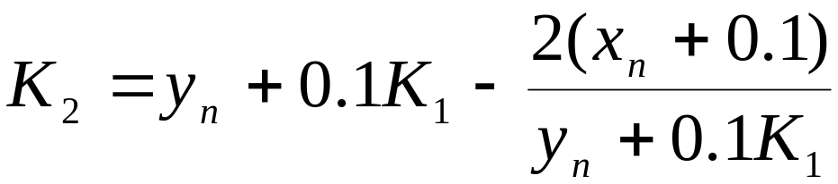
(2) 利用改进Euler方法
计算结果如下:

Slide 14
n | x_{n} | Euler方法y_{n} | 改进Euler法y_{n} | 精确解y(x_{n})
0 1 2 3 4 5 6 7 8 9 10 | 0 0.1 0.2 0.3 0.4 0.5 0.6 0.7 0.8 0.9 1 | 1 1.1 1.191818 1.277438 1.358213 1.435133 1.508966 1.580338 1.649783 1.717779 1.784770 | 1 1.095909 1.184096 1.266201 1.343360 1.416402 1.485956 1.552515 1.616476 1.678168 1.737869 | 1 1.095445 1.183216 1.264991 1.341641 1.414214 1.483240 1.549193 1.612452 1.673320 1.732051

Slide 15
§2.2 差分公式的误差分析
在节点x_{n+1}的误差y(x_{n+1})-y_{n+1} ,不仅与y_{n+1}这一步计算有关,而且与前n步计算值y_{n},y_{n-1},…,y₁都有关.
为了简化误差的分析,着重研究进行一步计算时产生的误差.即假设y_{n}=y(x_{n}),求误差y(x_{n+1})-y_{n+1},这时的误差称为局部截断误差,它可以反映出差分公式的精度.
如果单步差分公式的局部截断误差为O(h^{p+1}),则称该公式为p阶方法.这里p为非负整数.显然,阶数越高,方法的精度越高.
研究差分公式阶的重要手段是Taylor展开式,一元函数和二元函数的Taylor展开式为:

Slide 16
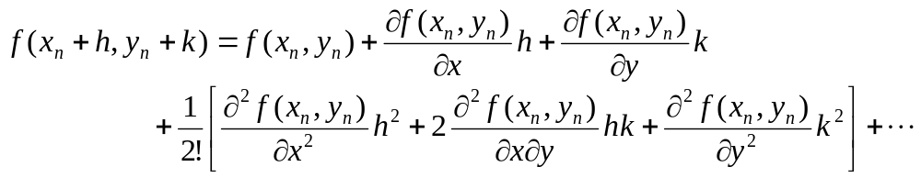
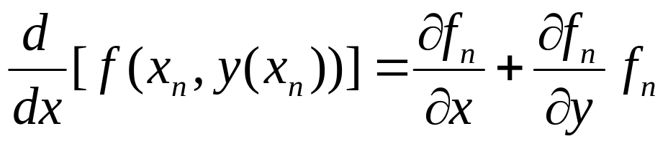
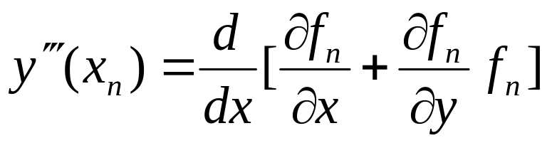
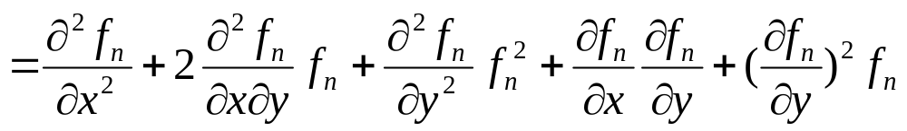
另外,在y_{n}=y(x_{n})的条件下,考虑到y′(x)=ƒ(x,y(x)),则有
y′(x_{n})=ƒ(x_{n},y(x_{n}))=ƒ(x_{n},y_{n})=ƒ_{n}
y′′(x_{n})=

Slide 17
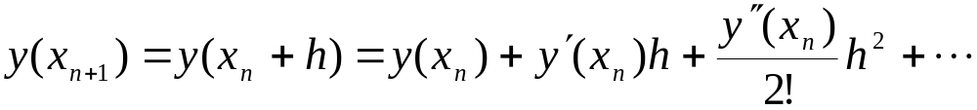
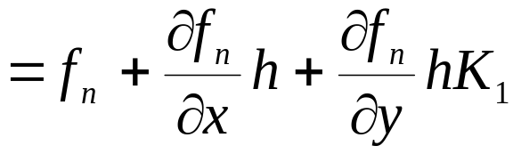
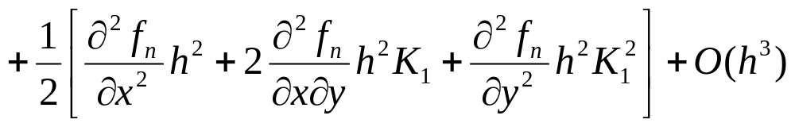
对Euler方法，有
y_{n+1}=y_{n}+hƒ(x_{n},y_{n})
=y_{n}+ƒ(x_{n},y_{n})h+O(h²)
从而有: y(x_{n+1})-y_{n+1}=O(h²)
所以Euler方法是一阶方法.
再看改进Euler方法, 因为
可得

Slide 18
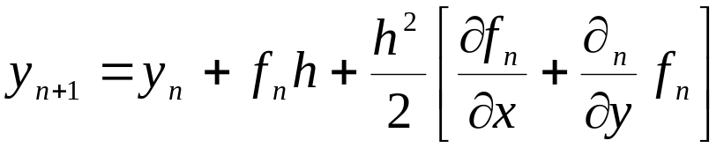
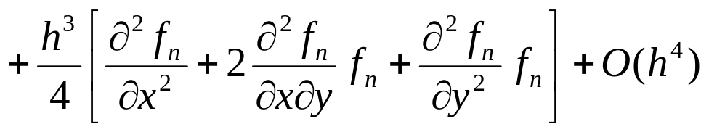
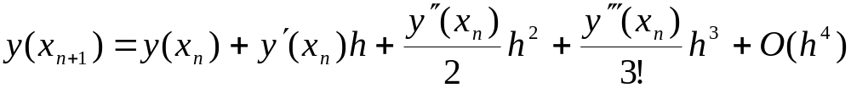
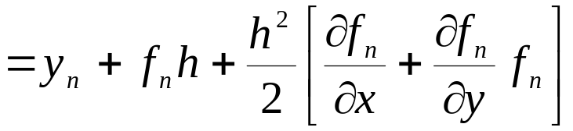
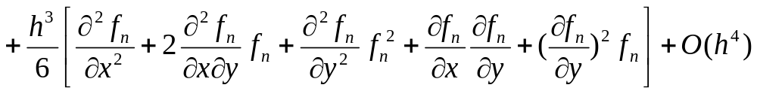
§2.3 Taylor展开方法
而
从而有: y(x_{n+1})-y_{n+1}=O(h³)
所以, 改进的Euler方法是二阶方法.
设y(x)是初值问题(8.1)的精确解, 利用Taylor展开式可得

Slide 19

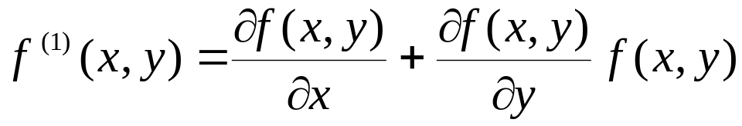
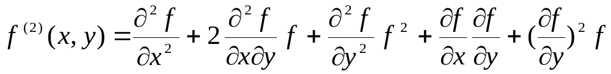
因此，可建立节点处近似值y_{n}满足的差分公式
称之为p阶Taylor展开方法.
其中
…… …… ……

Slide 20

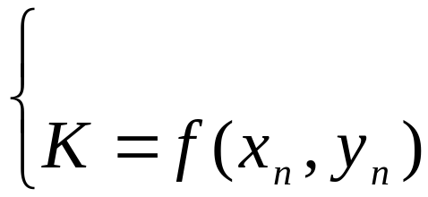
§3 Runge-Kutta方法
可见,公式的局部截断误差为: y(x_{n+1})-y_{n+1}=O(h^{p+1}).
所以,此差分公式是p阶方法.
由于Taylor展开方法涉及很多复合函数ƒ(x,y(x))的导数的计算,比较繁琐,因而很少直接使用,经常用它为多步方法提供初始值.然而, Taylor展开方法给出了一种构造单步显式高阶方法的途径.
§3.1 Runge-Kutta方法的构造
Euler方法可写为

Slide 21
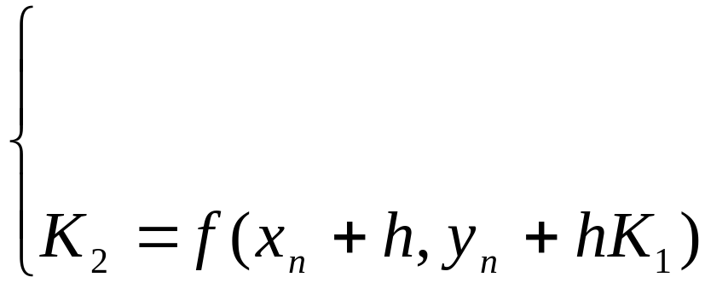

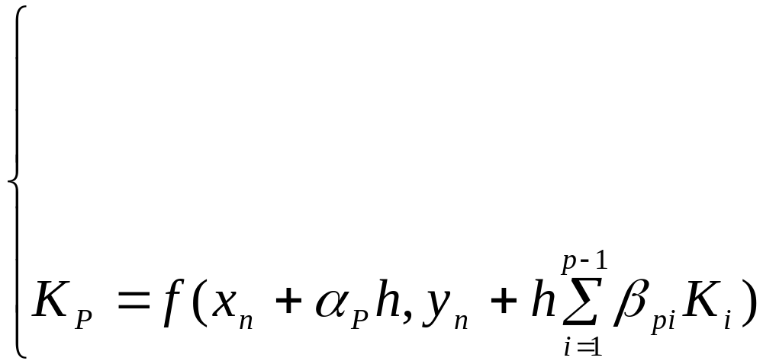
改进的Euler方法可写为
构造差分公式
…… ……
若此公式的局部截断误差为
其中{λ_{i},α_{i},β_{ij}}为待定参数.

Slide 22

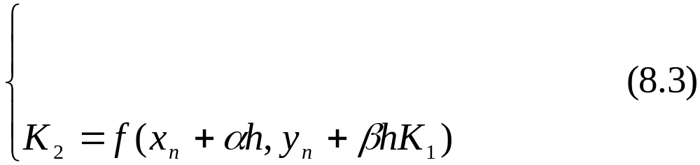
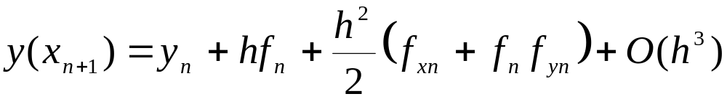
O(h^{p+1}),称公式为p阶Runge-kutta方法,简称p阶R-K方法.
对于p=2的情形, 应有
由于
y_{n+1}=y_{n}+hλ₁ƒ_{n}+hλ₂(ƒ_{n}+αhƒ_{xn}+βhƒ_{n} ƒ_{yn})+O(h³)
=y_{n}+h(λ₁+λ₂)ƒ_{n}+h²λ₂(αƒ_{xn}+βƒ_{n} ƒ_{yn})+O(h³)
所以,只要令
λ₁+λ₂=1, αλ₂=1/2, βλ₂=1/2 (8.4)

Slide 23
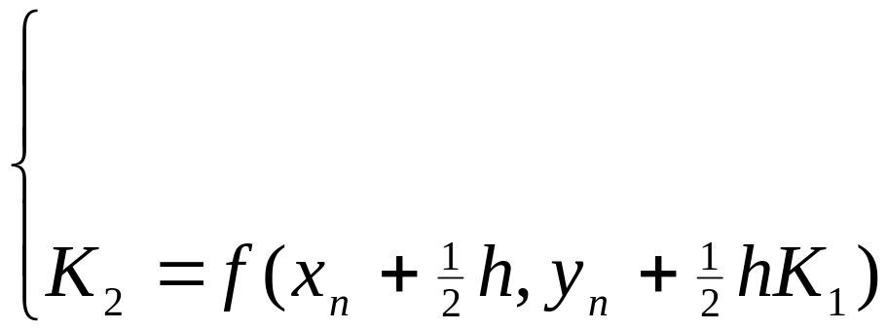

若取α=1,则得λ₁=λ₂=1/2,β=1,此时公式(8.3)就是改进的Euler公式;
若取λ₁=0,则得λ₂=1,α=β=1/2,公式(8.3)为
称之为中点公式,或可写为
一般地, 参数由(8.4)确定的一族差分公式(8.3)统称为二阶R-K方法.
高阶R-K公式可类似推导.
下面列出常用的三阶、四阶R-K公式.

Slide 24
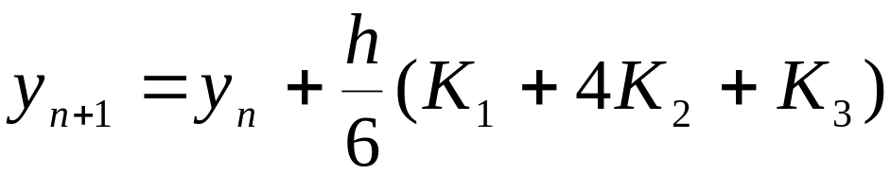
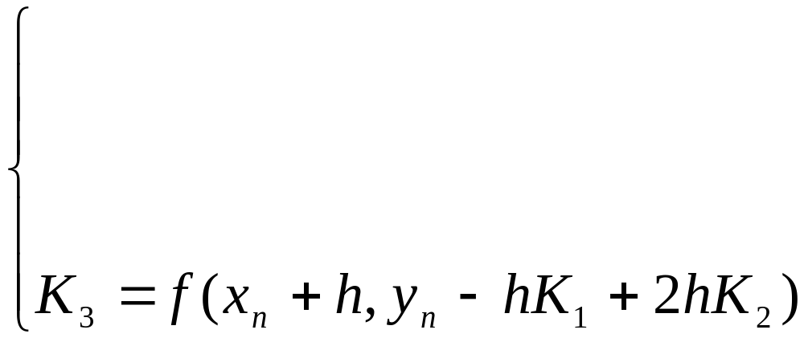

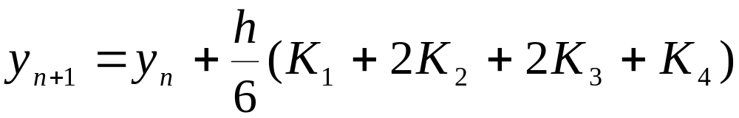
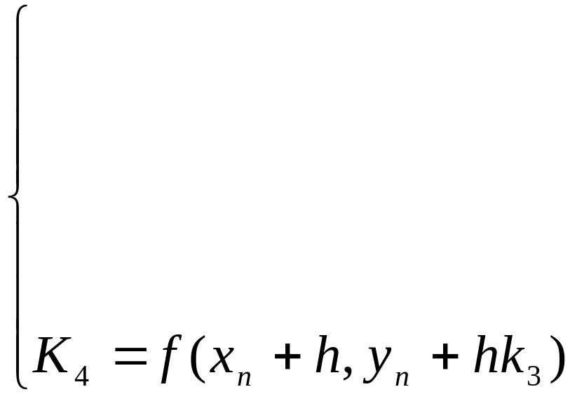

三阶R-K公式
四阶标准R-K公式

Slide 25
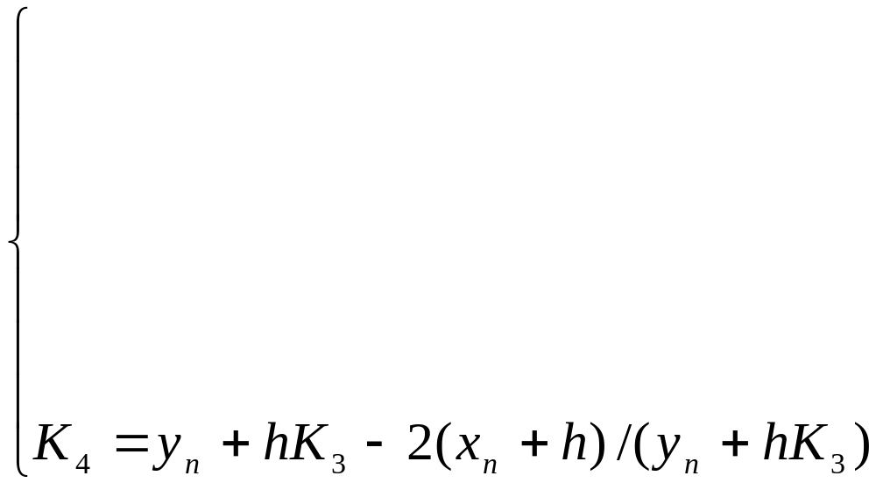

例3 用四阶标准R-K方法求初值问题
y′=y-2x/y , 0≤x≤1
y(0)=1
的数值解, 取步长h=0.2 .
解 四阶标准R-K公式为
计算结果如下:

Slide 26
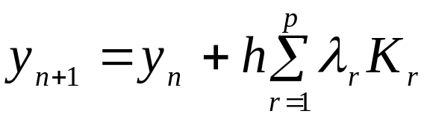
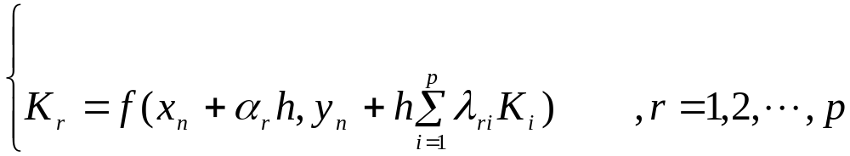

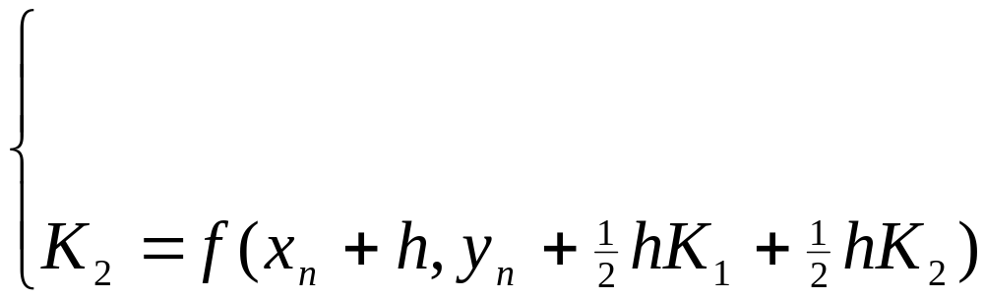

n | x_{n} | y_{n} | y(x_{n}) |  | n | x_{n} | y_{n} | y(x_{n})
0 1 2 | 0.0 0.2 0.4 | 1.00 1.1832 1.3417 | 1.00 1.1832 1.3416 |  | 3 4 5 | 0.6 0.8 1.0 | 1.4833 1.6125 1.7321 | 1.4832 1.6125 1.7321
也可以构造隐式R-K方法,其一般形式为
称之为p级隐式R-K方法,同显式R-K方法一样确定参数.如

Slide 27
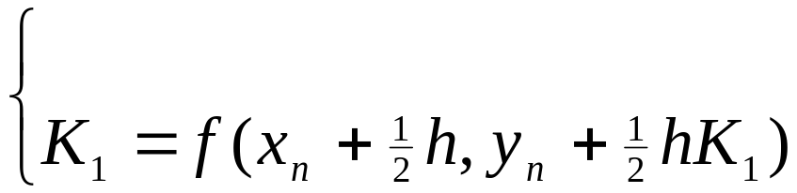


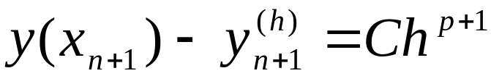
§3.2 变步长Runge-Kutta方法
是二级二阶隐式R-K方法,也就是梯形公式.但是p级隐式R-K方法的阶可以大于p,例如,一级隐式中点公式为
或写为
它是二阶方法.
以p阶R-K方法为例讨论.设从x_{n}以步长h计算y(x_{n+1})的近似值为
,局部截断误差为
其中,C是与h无关的常数.

Slide 28






如果将步长减半,取h/2为步长, 从x_{n}经两步计算得到y(x_{n+1})的近似值记为
,其局部截断误差为
于是有
从而,得到事后误差估计
可见,当
成立时,可取
.否则,应将步长再次减半进行计算.

Slide 29
§4 单步方法的收敛性和稳定性
§4.1 单步方法的收敛性
求解初值问题
y′=ƒ(x,y) ,a≤x≤b
y(a)=α
的单步显式方法可一统一写为如下形式
y_{n+1}=y_{n}+hΦ(x_{n},y_{n},h) (8.5)
对于Euler方法,有
其中Φ(x,y,h)称为增量函数.
Φ(x,y,h)=ƒ(x,y)
对于改进的Euler方法,有
Φ(x,y,h)=1/2[ƒ(x,y)+ƒ(x+h,y+hƒ(x,y))]

Slide 30

定义8.1
设y(x)是初值问题(8.1)的解 ,y_{n}是单步法 (8.5)产生的近似解.如果对任意固定的点x_{n},均有
y(x_{n}),则称单步法(8.5)是收敛的.
可见,若方法(8.5)是收敛的,则当h→0时,整体截断误差e_{n}=y(x_{n})-y_{n}将趋于零.
定理8.1 设单步方法(8.5)是p≥1阶方法, 增量函数Φ(x,y,h)在区域{a≤x≤b,-∞<y<+∞,0≤h≤h₀}上连续,且关于y满足Lipschitz条件,初始近似y₀=y(a)=α,则方法(8.5)是收敛的,且存在与h无关的常数C,使
|y(x_{n})-y_{n}|≤Ch^{p}
证明 因为单步方法(8.5)是p阶方法,则y(x)满足

Slide 31


y(x_{n+1})=y(x_{n})+hΦ(x_{n},y(x_{n}),h)+R_{n}(h)
其中,局部截断误差|R_{n}(h)|≤C₁h^{p+1}, 记e_{n}=y(x_{n})-y_{n} ,则有
e_{n+1}=e_{n}+h[Φ(x_{n},y(x_{n}),h)-Φ(x_{n},y_{n},h)]+R_{n}(h)
利用Lipschitz条件得
|e_{n+1}|≤(1+hL)|e_{n}|+C₁h^{P+1}
递推得到
注意到
1+hL≤e^{hL} , (1+hL)^{n}≤e^{nhL}≤e^{L(b-a)}

Slide 32
则有
|e_{n}|≤|e₀|e^{L(b-a)}+C₁h^{p}/L(e^{L(b-a)}-1)
由于e₀=y(a)-y₀=0, 所以有
|e_{n}|≤C₁h^{p}/L(e^{L(b-a)}-1)=Ch^{p}
设ƒ(x,y)连续且关于y满足Lipschitz条件,对于Euler方法,由于Φ(x,y,h)=ƒ(x,y),故Euler方法是收敛的.
对于改进的Euler方法,由ƒ(x,y)的Lipschitz条件有
|Φ(x,y,h)-Φ(x,y*,h)|≤1/2|ƒ(x,y)-ƒ(x,y*)|
+1/2|ƒ(x+h,y+hƒ(x,y))-ƒ(x+h,y*+hƒ(x,y*))|
≤1/2L(2+hL)|y-y*|
则当h≤h₀时,Φ关于y满足常数为1/2L(1+h₀L)的Lipschitz

Slide 33
§4.2 单步方法的稳定性
条件,因此改进的Euler方法是收敛的.
可类似验证各阶R-K方法是收敛的.
定义8.2 对于初值问题(8.1),取定步长h,用某个差分方法进行计算时,假设只在一个节点值y_{n}上产生计算误差δ,即计算值‾y_{n}=y_{n}+δ,
如果这个误差引起以后各节点值y_{m}(m>n)的变化均不超过δ ,则称此差分方法是绝对稳定的.
讨论数值方法的稳定性,通常仅限于典型的试验方程
y′=λy
在复平面上,当方法稳定时要求变量λh的取值范围称为方法的绝对稳定域,它与实轴的交集称为绝对稳定区间.
其中λ是复数且Re(λ)<0.

Slide 34
将Euler方法应用于方程y′=λy, 得到
y_{n+1}=(1+λh)y_{n}
设在计算y_{n}时产生误差δ_{n},计算值‾y_{n}=y_{n}+δ_{n},则δ_{n}将对以后各节点值计算产生影响.记‾y_{m}=y_{m}+δ_{m} ,m≥n,由上式可知误差δ_{m}满足方程
δ_{m}=(1+λh)δ_{m-1}=…=(1+λh)^{m-n}δ_{n} , m≥n
可见,若要|δ_{m}|<|δ_{n}|,必须且只须|1+λh|<1 ,因此Euler法的绝对稳定域为|1+λh|<1,绝对稳定区间是-2<Re(λ)h<0.
对隐式单步方法也可类似讨论.如将梯形公式用于方程y′=λy,则有
y_{n+1}=y_{n}+h/2 λ(y_{n}+y_{n+1})
解出y_{n+1}得

Slide 35


类似前面分析,可知绝对稳定区域为
由于Re(λ)<0,所以此不等式对任意步长h恒成立,这是隐式公式的优点.
一些常用方法的绝对稳定区间为
方 法 | 方法的阶数 | 稳 定 区 间
Euler方法 梯形方法 改进Euler方法 二阶R-K方法 三阶R-K方法 四阶R-K方法 | 1 2 2 2 3 4 | (-2 , 0) (-∞ , 0) (-2 , 0) (-2 , 0) (-2.51 , 0) (-2.78 , 0)

Slide 36
例4 考虑初值问题
y′=-30y , 0≤x≤1
y(0)=1
取步长h=0.1 ,利用Euler方法计算y₁₀≈y(1). [y(x)=e^{-30x} ]
解 因y₀=1,计算得y₁₀=1024,而y(1)=9.357623×10⁻¹⁴.
这是因为λh=-3不属于Euler方法的绝对稳定区间.
若取h=0.01,计算得y₁₀₀=3.234477×10⁻¹⁶.
若取h=0.001,计算得y₁₀₀₀=5.911998×10⁻¹⁴.
若取h=0.0001,计算得y₁₀₀₀₀=8.945057×10⁻¹⁴.
若取h=0.00001,计算得y₁₀₀₀₀₀=9.3156×10⁻¹⁴.

Slide 37
§5 线性多步方法
单步显式方法的稳定性与步长密切相关, 在一种步长下是稳定的差分公式,取大一点步长就可能是不稳定的.
收敛性是反映差分公式本身的截断误差对数值解的影响;稳定性是反映计算过程中舍入误差对数值解的影响.只有即收敛又稳定的差分公式才有实用价值.
由于在计算y_{n+1}时 ,已经知道y_{n} ,y_{n-1} ,…,及ƒ(x_{n},y_{n}), ƒ(x_{n-1},y_{n-1}),…,利用这些值构造出精度高、计算量小的差分公式就是线性多步法.
§5.1 利用待定参数法构造线性多步方法
r+1步线性多步方法的一般形式为

Slide 38

例5
当β₋₁≠0时,公式为隐式公式,反之为显式公式.参数{α_{i},β_{i}}的选择原则是使方法的局部截断误差为
y(x_{n+1})-y_{n+1}=O(h)^{r+2}
这里,局部截断误差是指 ,在y_{n-i}=y(x_{n-i}),i=0,1,…,r的前提下,误差y(x_{n+1})-y_{n+1}.
选取参数α,β₀,β₁,β₂,使三步方法
y_{n+1}=αy_{n}+h(β₀ƒ_{n}+β₁ƒ_{n-1}+β₂ƒ_{n-2})
为三阶方法.
解 设y_{n}=y(x_{n}),y_{n-1}=y(x_{n-1}),y_{n-2}=y(x_{n-2}),则有

Slide 39
ƒ_{n}=ƒ(x_{n},y(x_{n}))=y′(x_{n})
ƒ_{n-1}=ƒ(x_{n-1},y(x_{n-1}))=y′(x_{n-1})=y′(x_{n}-h)
=y′(x_{n})-hy′′(x_{n})+1/2h²y′′′(x_{n})-1/6h³y⁽⁴⁾(x_{n})+O(h⁴)
ƒ_{n-2}=y′(x_{n})-2hy′′(x_{n})+2h²y′′′(x_{n})-4/3h³y⁽⁴⁾(x_{n})+O(h⁴)
于是有
y_{n+1}=αy(x_{n})+h(β₀+β₁+β₂)y′(x_{n})-h²(β₁+2β₂)y′′(x_{n})
+h³(1/2β₁+2β₂)y′′′(x_{n})-h⁴/6(β₁+8β₂)y⁽⁴⁾(x_{n})+O(h⁵)
y(x_{n+1})=y(x_{n})+hy′(x_{n})+1/2h²y′′(x_{n})+1/6h³y′′′(x_{n})
+1/24h⁴y⁽⁴⁾(x_{n})+O(h⁵)
若使: y(x_{n+1})-y_{n+1}=O(h⁴) ,只要α,β₀,β₁,β₂满足:

Slide 40



§5.2 利用数值积分构造线性多步方法
α=1, β₀+β₁+β₂=1, β₁+2β₂=-1/2 , β₁+4β₂=1/3
解之得:
于是有三步三阶显式差分公式
y_{n+1}=y_{n}+h/12(23ƒ_{n}-16ƒ_{n-1}+5ƒ_{n-2})
因为
设p_{r}(x)是函数ƒ(x,y(x))的某个r次插值多项式,则有
其中

Slide 41



由此,可建立差分公式
选取不同的插值多项式p_{r}(x),就可导出不同的差分公式.下面介绍常用的Adams公式.
1.Adams显式公式
设已求得精确解y(x)在步长为h的等距节点x_{n-r},…,x_{n}上的近似值y_{n-r} ,…,y_{n} , 记ƒ_{k}=ƒ(x_{k},y_{k}) ,利用r+1个数据(x_{n-r},ƒ_{n-r}),…,(x_{n},ƒ_{n})构造r次Lagrange插值多项式
其中

Slide 42





由此,可建立差分公式
由于
hβ_{rj}
则有
称之为r+1步Adams显式公式.

Slide 43
下面列出几个带有局部截断误差主项的Adams显式公式
r=0 y_{n+1}=y_{n}+hƒ_{n}+(1/2)h²y′′(x_{n})
r=1 y_{n+1}=y_{n}+(h/2)(3ƒ_{n}-ƒ_{n-1})+(5/12)h³y′′′(x_{n})
r=2 y_{n+1}=y_{n}+(h/12)(23ƒ_{n}-16ƒ_{n-1}+5ƒ_{n-2})
+(3/8)h⁴y⁽⁴⁾(x_{n})
r=3 y_{n+1}=y_{n}+(h/24)(55ƒ_{n}-59ƒ_{n-1}+37ƒ_{n-2}-9ƒ_{n-3})
+(251/720)h⁵y⁽⁵⁾(x_{n})
2.Adams隐式公式
如果利用r+1个数据(x_{n-r+1},ƒ_{n-r+1}),…,(x_{n+1},ƒ_{n+1})构造r次Lagrange插值多项式p_{r}(x),则可导出数值稳定性好的隐式公式,称为Adams隐式公式,其一般形式为

Slide 44


其中系数为
下面列出几个带有局部截断误差主项的Adams隐式公式
r=0 y_{n+1}=y_{n}+hƒ_{n+1}-(1/2)h²y′′(x_{n})
r=1 y_{n+1}=y_{n}+(h/2)(ƒ_{n}+ƒ_{n+1})-(1/12)h³y′′′(x_{n})
r=2 y_{n+1}=y_{n}+(h/12)(5ƒ_{n+1}+8ƒ_{n}-ƒ_{n-1})
-(1/24)h⁴y⁽⁴⁾(x_{n})
r=3 y_{n+1}=y_{n}+(h/24)(9ƒ_{n+1}+19ƒ_{n}-5ƒ_{n-1}+ƒ_{n-2})
-(19/720)h⁵y⁽⁵⁾(x_{n})

Slide 45
例6
3.Adams预估-校正公式
由显式公式提供一个预估值，再用隐式公式校正一次，求得数值解，称为预估校正方法。
一般预估公式和校正公式都采用同阶公式。例如：
预估 ‾y_{n+1}=y_{n}+(h/24)(55ƒ_{n}-59ƒ_{n-1}+37ƒ_{n-2}-9ƒ_{n-3})
校正 y_{n+1}=y_{n}+(h/24)(9‾ƒ_{n+1}+19ƒ_{n}-5ƒ_{n-1}+ƒ_{n-2})
‾ƒ_{n+1}=ƒ(x_{n+1},‾y_{n+1}) , n=3,4,…
称为四阶Adams预估校正公式.实际计算时通常用四阶单步方法(如四阶R-K公式)为它提供起始值y₁,y₂,y₃ .
用四阶Adams预估校正公式求解初值问题

Slide 46
y′=y-2x/y , 0≤x≤1
y(0)=1
取步长h=0.1.
解 用四阶R-K公式提供起始值,计算结果如下
x_{n} | R-k法y_{n} | 预估值y_{n} | 校正值y_{n} | 精确值y(x_{n})
0 0.1 0.2 0.3 0.4 0.5 0.6 0.7 0.8 0.9 1 | 1 1.095446 1.183217 1.264912 | 1.341551 1.414045 1.483017 1.548917 1.612114 1.672914 1.731566 | 1.341641 1.414213 1.483239 1.549192 1.612450 1.673318 1.732048 | 1 1.095445 1.183216 1.264991 1.341641 1.414214 1.483240 1.549193 1.612452 1.673320 1.732051

Slide 47
练习题
第250页 习题8
8-5, 8-7, 8-8, 8-11,
8-12, 8-13, 8-15

Slide 48


课间休息

